Slide 1
CIEMU PLĀNOŠANA PIERĪGĀ ĀDAŽU NOVADĀ
Attīstības un projektu nodaļas vadītāja Inga Pērkone
Teritorijas plānošanas nodaļas vecākā teritorijas plānotāja Indra Murziņa
Pēteris Šķiņķis
2025.gada 7.marts

Slide 2
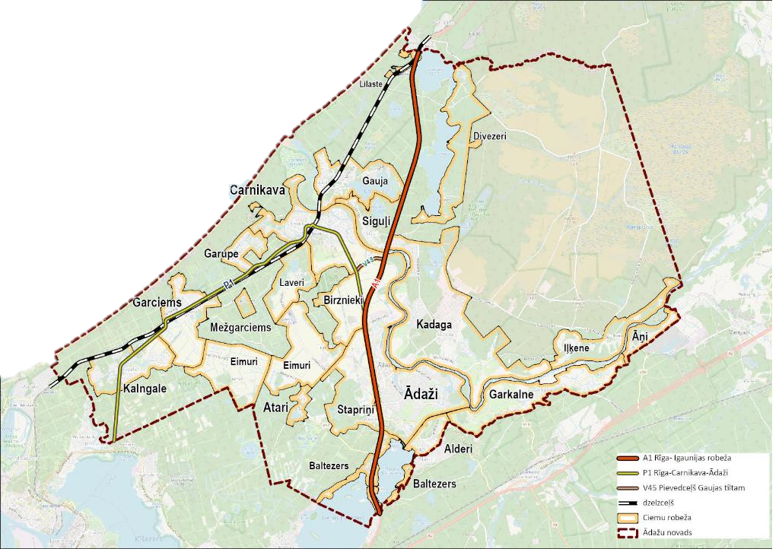
Ādažu novads
Iedzīvotāji - 24 500
Ādažu pagasts - 11 ciemi
Carnikavas pagasts - 11 ciemi
Ādažu pilsēta
Ādažu poligons
"Piejūras" dabas parks
Rīgas metropoles reģions

Slide 3
Ādažu novada attīstības plānošana
Plānošanas prakse īstenojas ievērojot normatīvu nosacījumu ietvarus
Ādažu novadam ir izstrādāti attīstības plānošanas pamatdokumenti (stratēģija, attīstības programma, teritorijas plānojums), kuros noteikts – kā attīstīt novada teritoriju, lai uzlabotu iedzīvotāju dzīvi, sakārtotu ceļus un citu infrastruktūru, attīstītu sabiedriskos pakalpojumus, vienlaikus rūpējoties par dabas un kultūras vērtībām
Pamatdokumenti kalpo kā stratēģisks ietvars pašvaldības lēmumu pieņemšanai un novada kopienas attīstības koordinēšanai

Slide 4
Novada plānošanas dokumenti

Slide 5
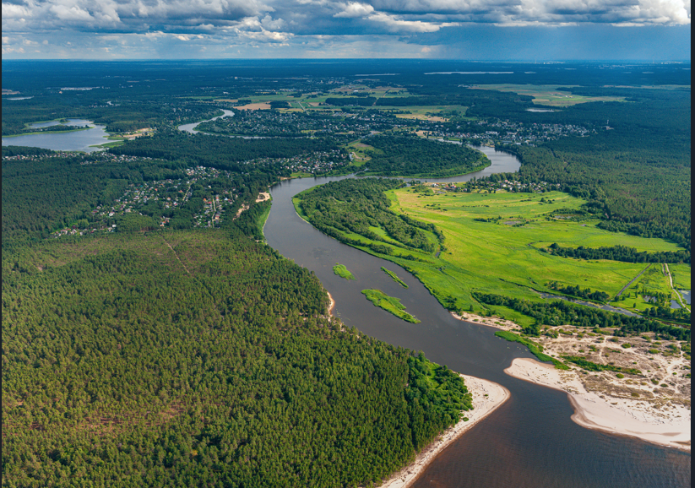
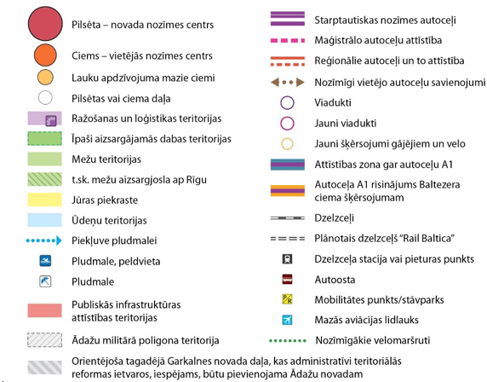
Ādažu novada attīstības vīzija

Slide 6
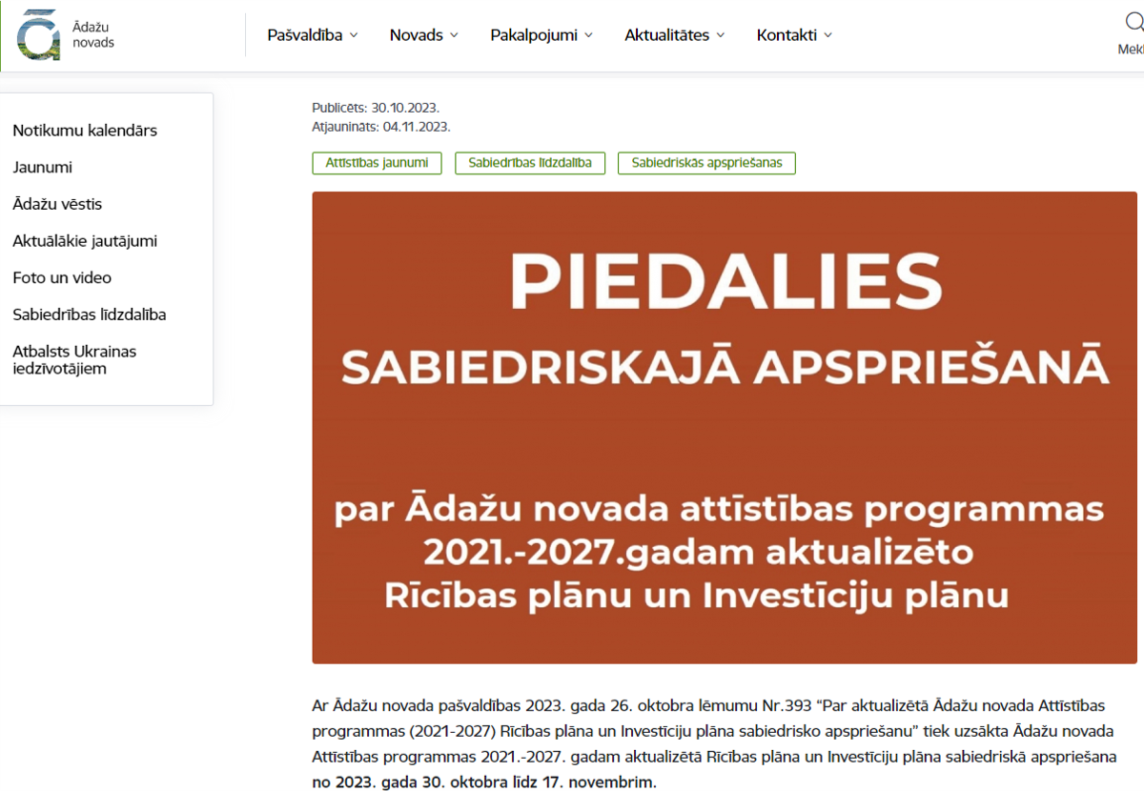
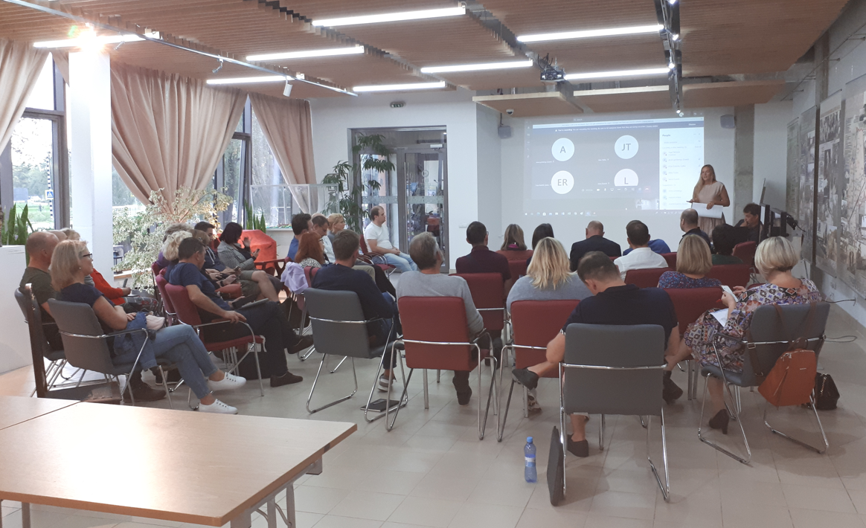
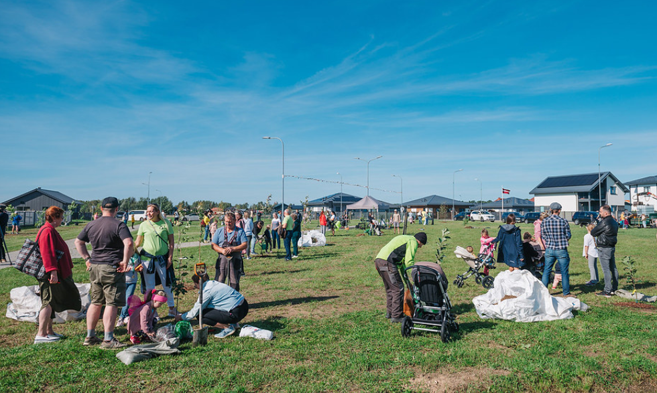
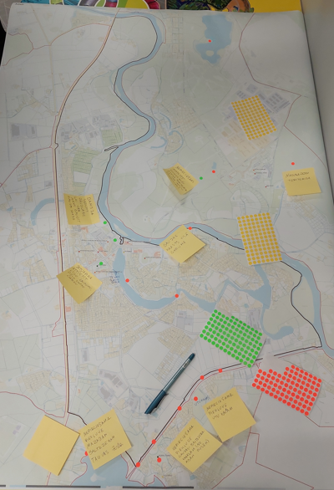
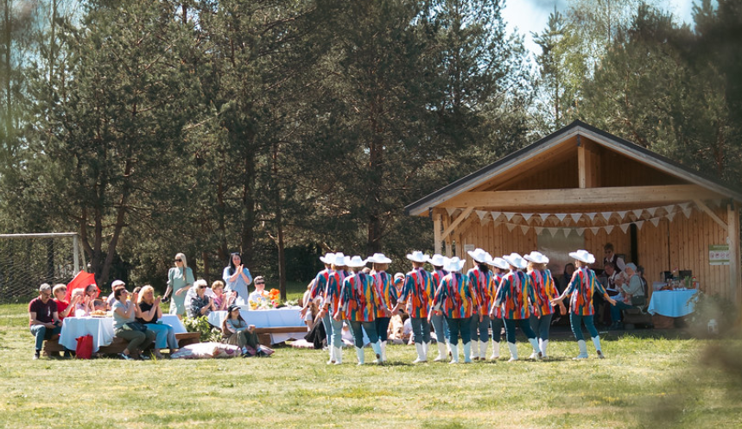
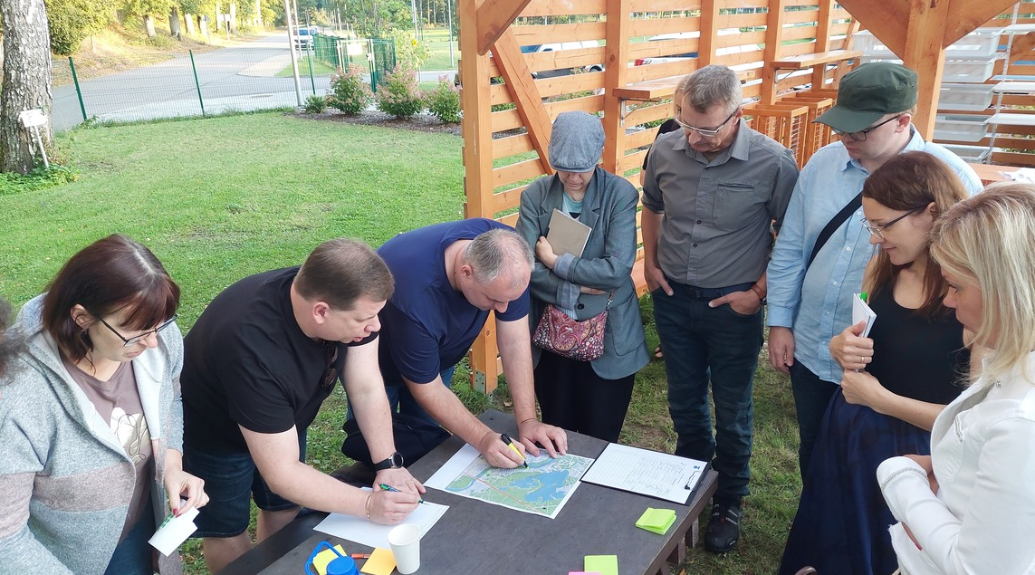
Novada kopējie sabiedrības līdzdalības veidi
Dalība darba grupās, konsultatīvajās padomēs
Dalība apspriedēs, diskusijās
Iesaistīšanās publiskajās un sabiedriskajās apspriešanās
Dalība aptaujās
Rakstisku iebildumu un priekšlikumu sniegšana domei
Kolektīvo iesniegumu sniegšana
Priekšlikumu sniegšana caur mobilo lietotni
Svētku organizēšana
Kopienu aktivizēšana

Slide 7
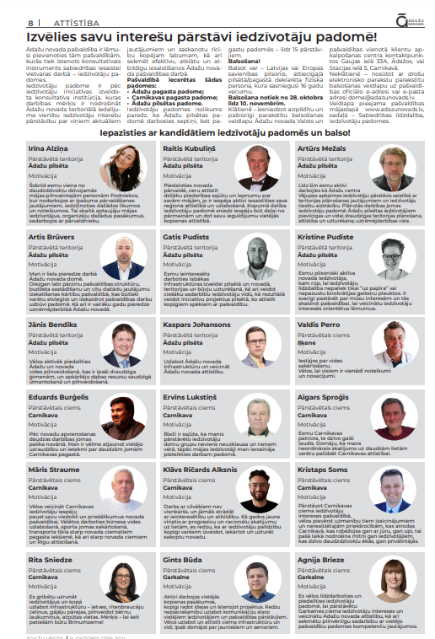
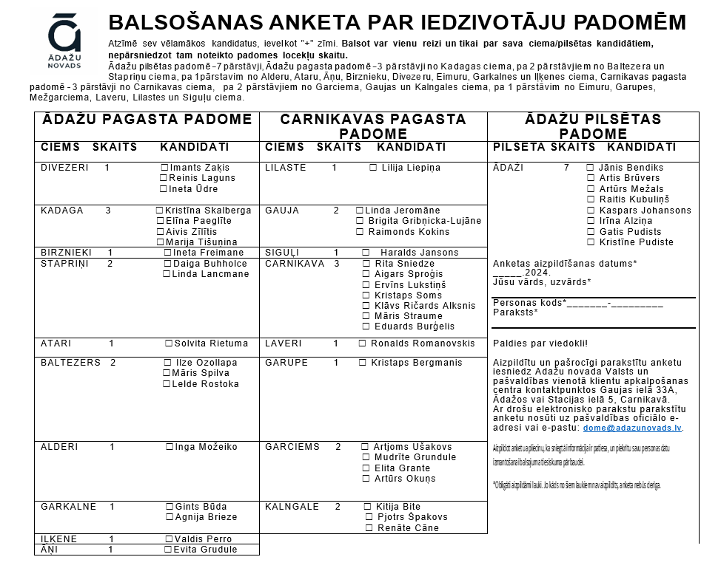
Sabiedrības līdzdalības veidi
Dalība Iedzīvotāju padomēs

Slide 8
Ciemu plānošana
Esot elastīgiem, atvērtiem un atbalstošiem radošam sabiedriskam procesam, plānošana var būt atvērta inovācijām
Veidojas jauni meklējumi plānošanas procesa veidošanai, atbilstoši telpiskās attīstības būtībai, kas ir cilvēcīga, horizontāli un tematiski integrēta, sabiedriskajai situācijai, vajadzībām un vietās/telpās adaptīva procesa veidošana un pats process
Ādažu novadā tālākais darbs tiek virzīts arī vietējo – funkcionāli un sociāli pamatoto dzīves telpu plānošanai
Blakus Ādažu pilsētai, kā šīs vietējā mēroga funkcionāli un sociāli pamatotās dzīves telpas ir ciemi
Ciems kā teritorijas plānojumā formalizēta teritorija ir realitāte, bet tā ne vienmēr atbilst apdzīvotās vietas kā veseluma – sabiedriskās kopdzīves, saikņu un pašpietiekamības prasībām

Slide 9
Ciemu plānošana
Iecere ir veidot plānošanas procesu lai ciemi attīstītos kā sociāli-ģeogrāfiskas, pašpārvaldībai jēdzīgas un ikdienas dzīvei atbilstīgas iedzīvotāju kopdzīves telpas laikmetīgā dzīvesveida kontekstā
Ciemu plānošana ir vietēji sakņota attīstības virzīšana, kas ir vērsta uz iedzīvotāju pašu atbildību, spēju un ieguldījumu atdevi
Teritoriju ilgai un dzīvīgai attīstībai tas var būt pamats ne tikai Pierīgas kā metropoles daļas attīstībai, bet arī Latvijai kopumā

Slide 10
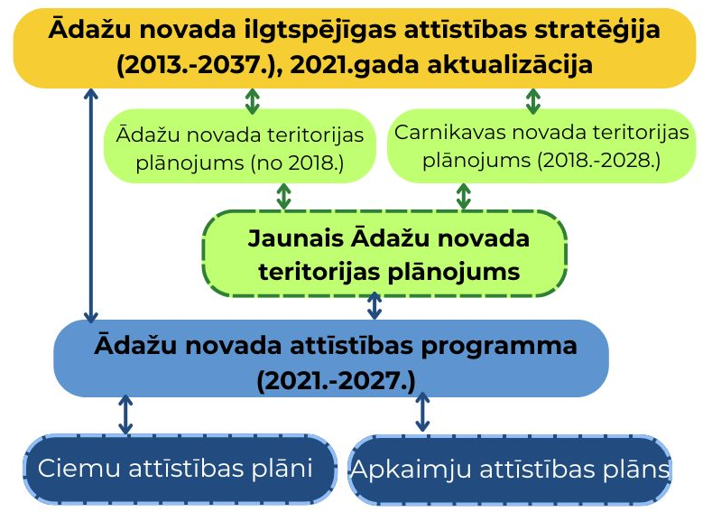
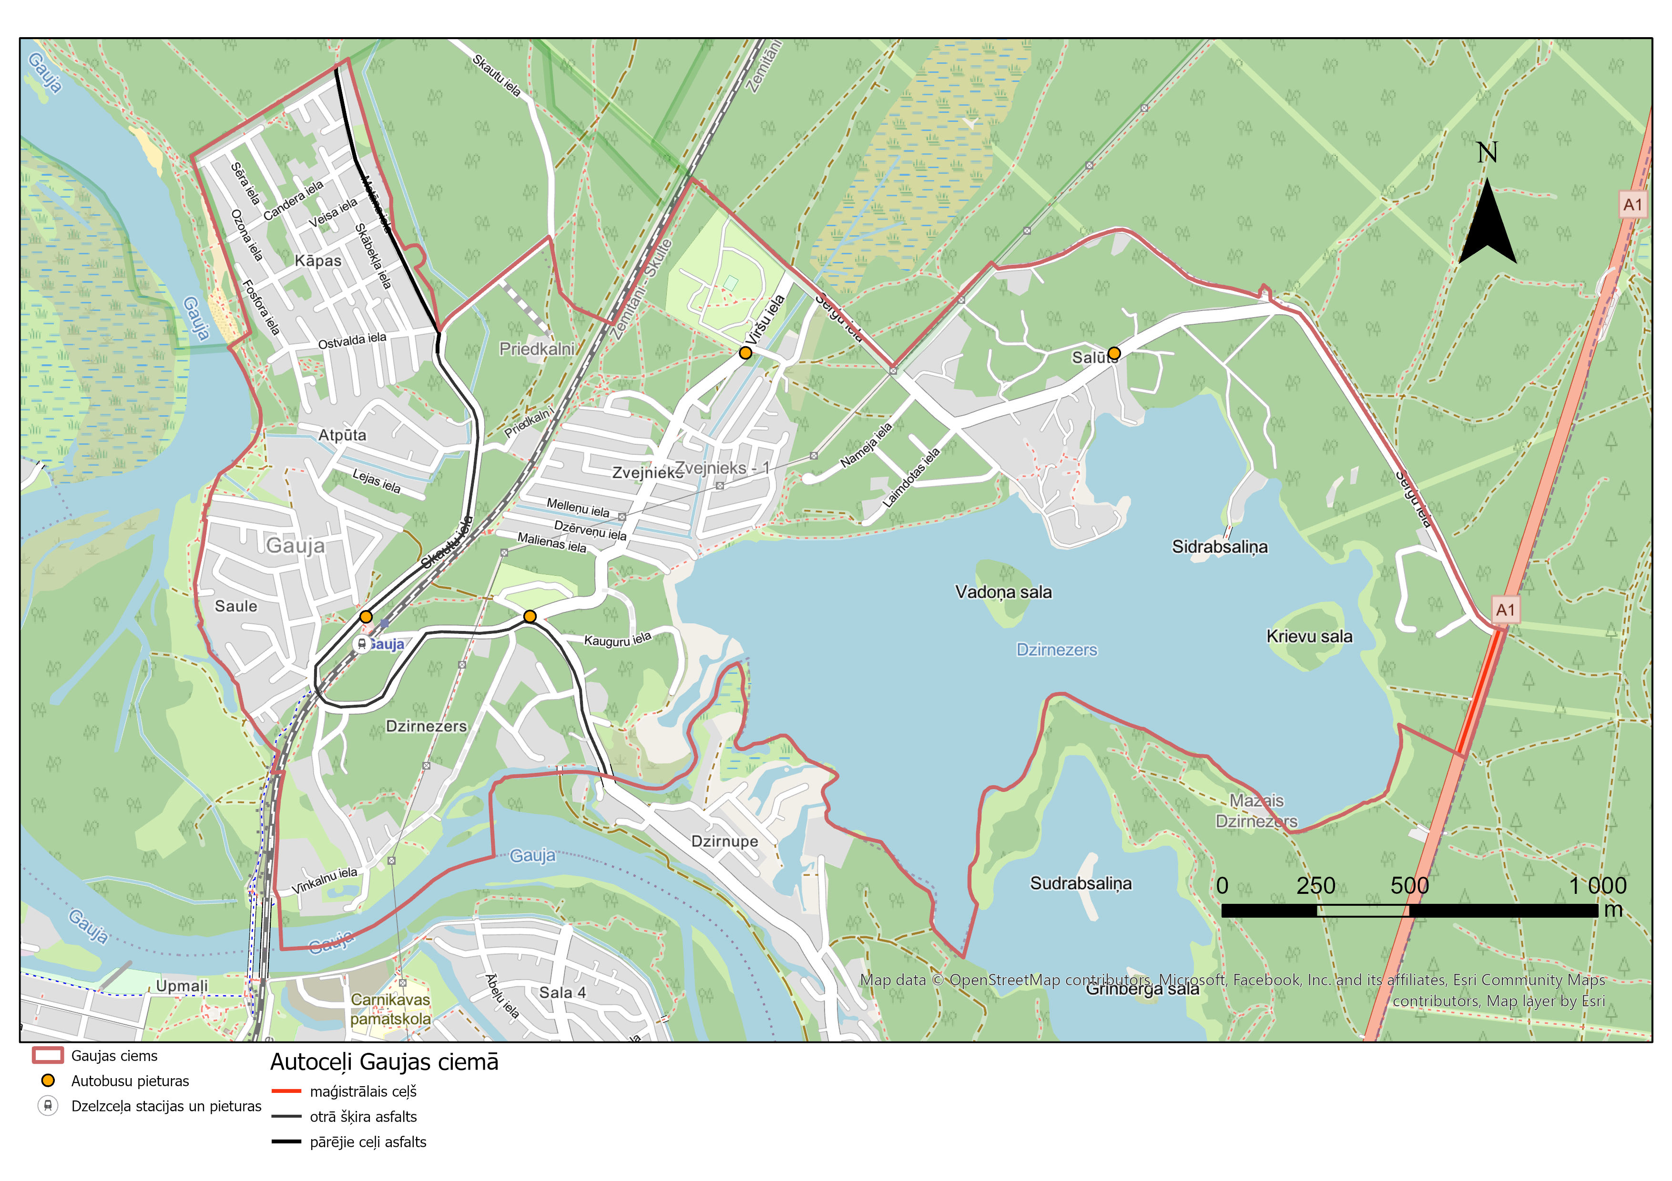
Ciemu attīstības plāni

Slide 11
Ciemu attīstības plāni
Ādažu novadā ciemu attīstības plāni iecerēti kā daļa no plašāka teritorijas plānošanas ietvara, saistībā ar Ādažu novada plānošanas dokumentiem, detalizējot konkrētās teritorijas attīstību
Definētais ciemu attīstības plānu mērķis ir nodrošināt līdzsvarotu katra ciema attīstību, kas veicinātu vietējo iedzīvotāju labklājību, uzlabotu infrastruktūru un sabiedriskos pakalpojumus un saglabātu dabas un kultūrvēsturisko mantojumu nākamajām paaudzēm

Slide 12
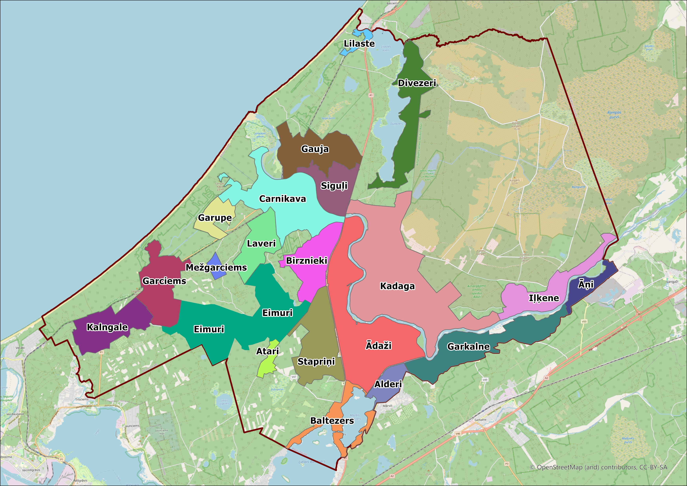
Ciemu teritorijas

Slide 13
Ciemu plānošana
Ādažu novadā ir 21 ciems un bija plānots izstrādāt attīstības plānu katram no tiem. Katra ciema attīstības plāns tiek veidots kā Ādažu novada attīstības programmas (2021.-2027.) pielikums, tāpēc kā to darbības termiņš noteikts 2027. gads
Lielāko daļu no plāna izstrādes laikā noteiktajiem pasākumiem nevarēs īstenot tuvāko 2 gadu laikā, tāpēc dokumenti veidos pamatu nākamajiem ciemu attīstības plāniem
iedzīvotāju aktīva iesaistīšanās: izstrādāti 19 ciemu attīstības plānu pirmie uzmetumi
2 ciemiem tiek veidots kopīgs ciemu attīstības plāns, iedzīvotāju skaits ir neliels, līdzīgas problēmas
1 ciema iedzīvotāji nevienā no aktivitātēm neiesaistījās, ciemam attīstības plāns netiek izstrādāts

Slide 14
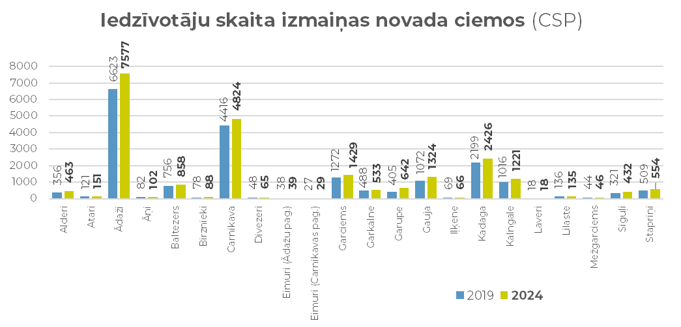
Iedzīvotāju skaits ciemos 2019 - 2024.

Slide 15
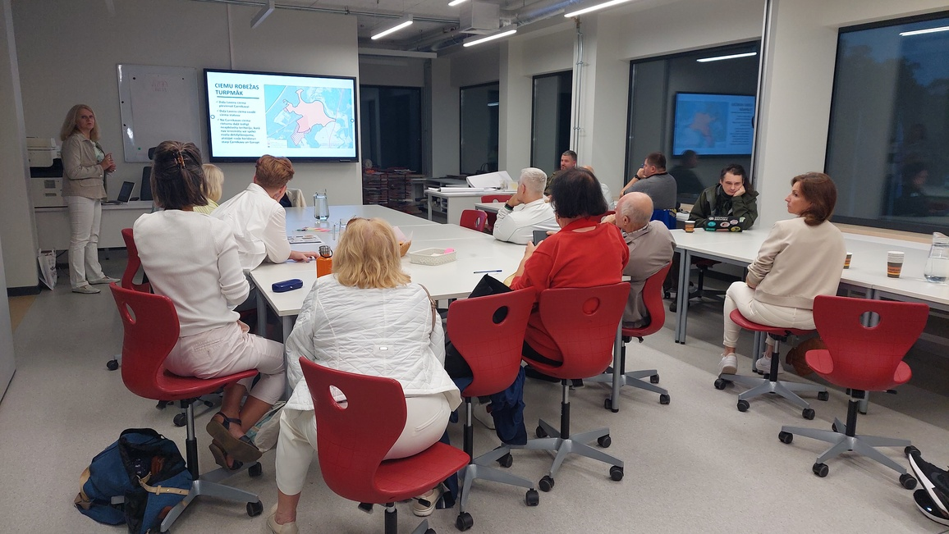
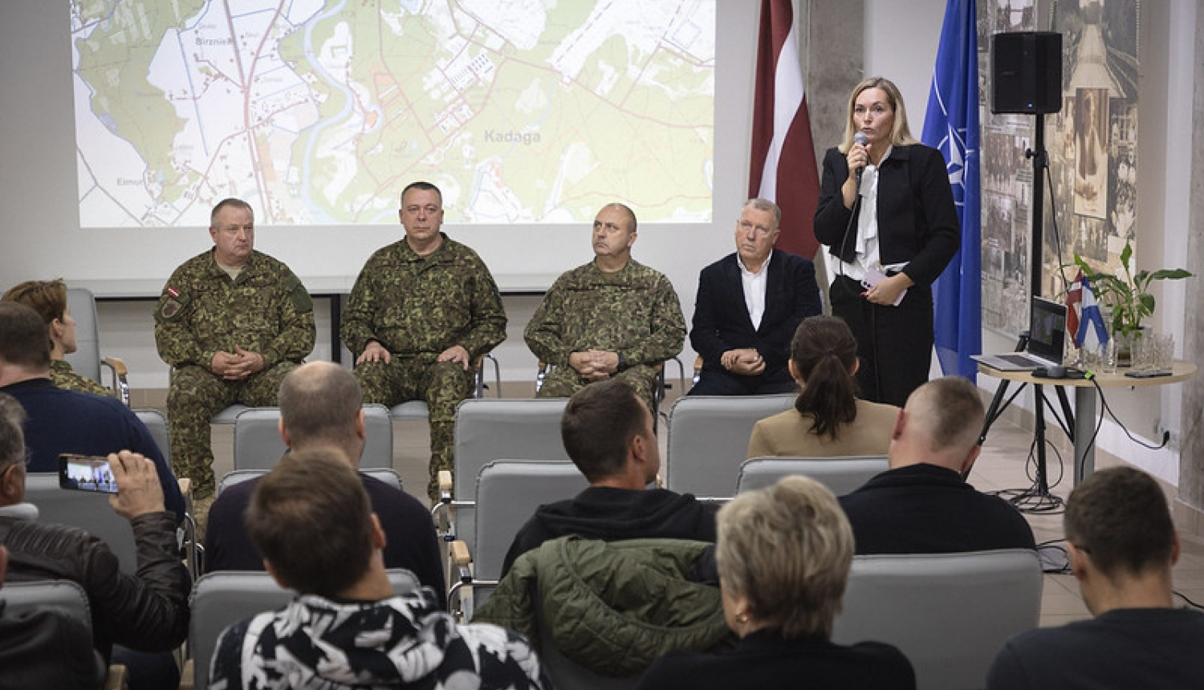
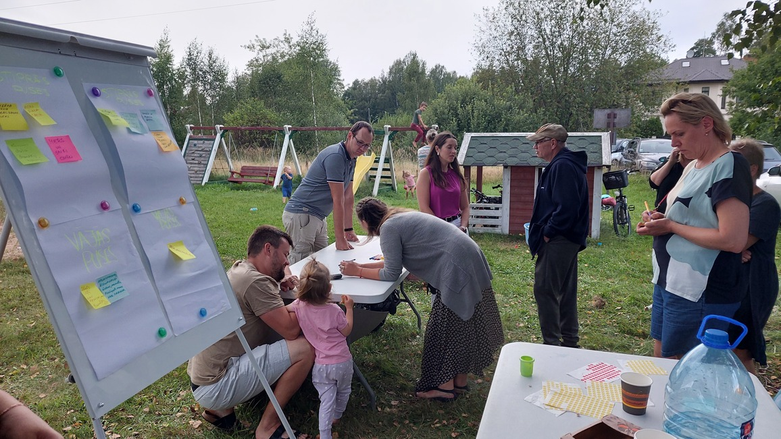
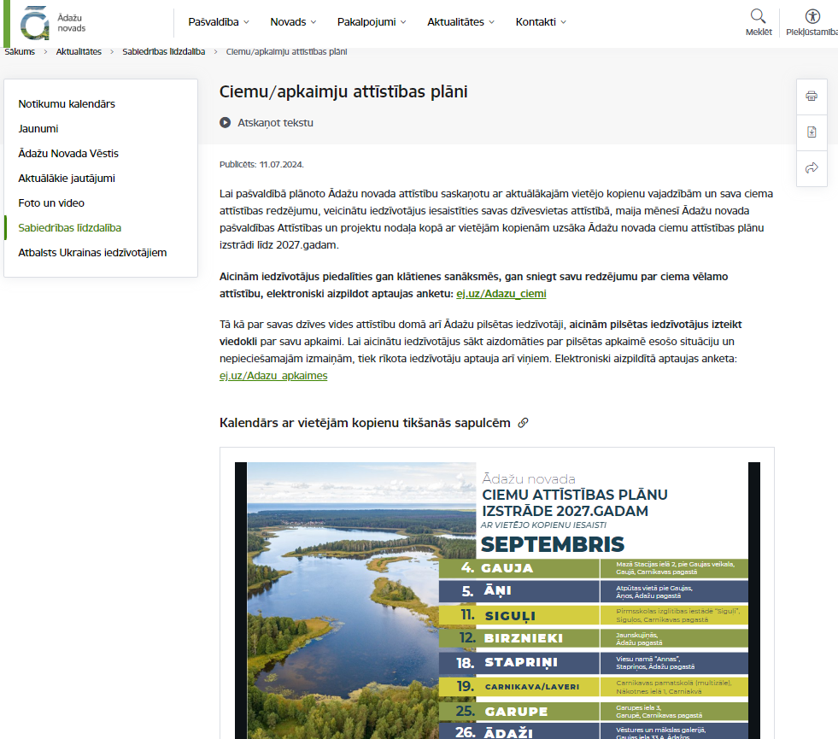
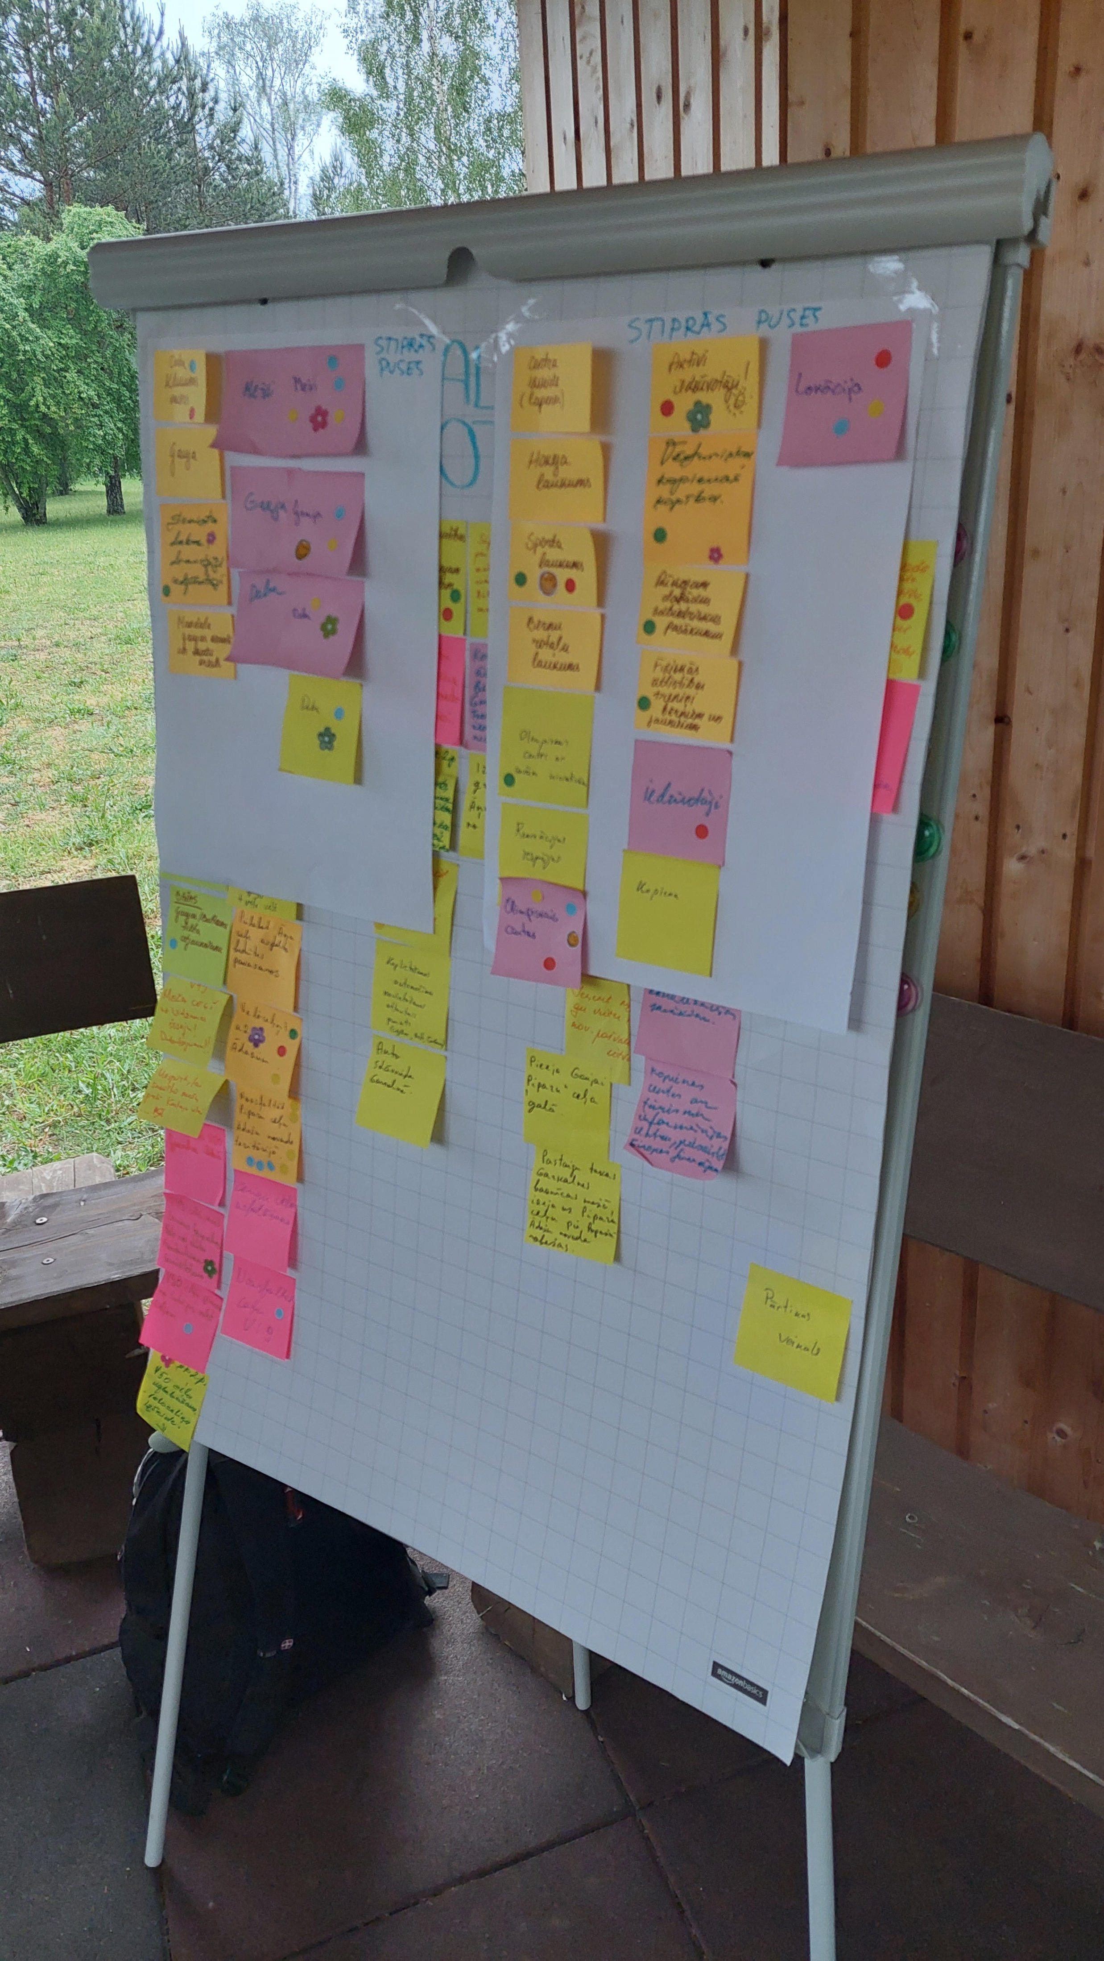
Ciemu attīstības plānu izstrādes process
18 klātienes tikšanās
Praktisks darbs ciemu attīstības plānošanā
Publicitātes aktivitātes (mājas lapā, FB, Watsap grupās, avīzē)
Iedzīvotāju aptaujas
Jaunu Watsap grupu veidošana ciemos, kur kopienas nav izveidojušās
Kopienu ekspertes darbs
Paralēli ciemu attīstības plāniem uzsākta pilsētas apkaimju plānošana
Iespēja iedzīvotājiem uzzināt par aktuālākajiem jautājumiem, kas attiecas uz viņu ciemu

Slide 16
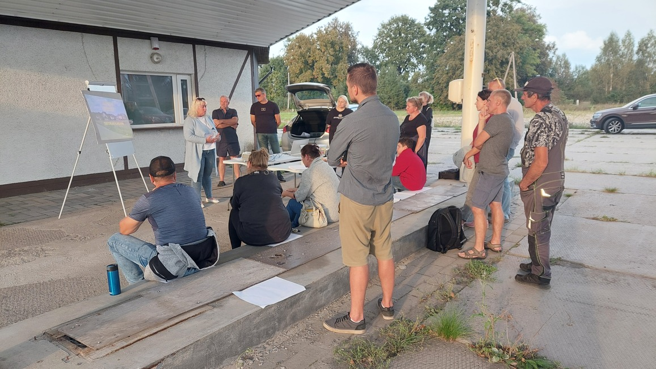
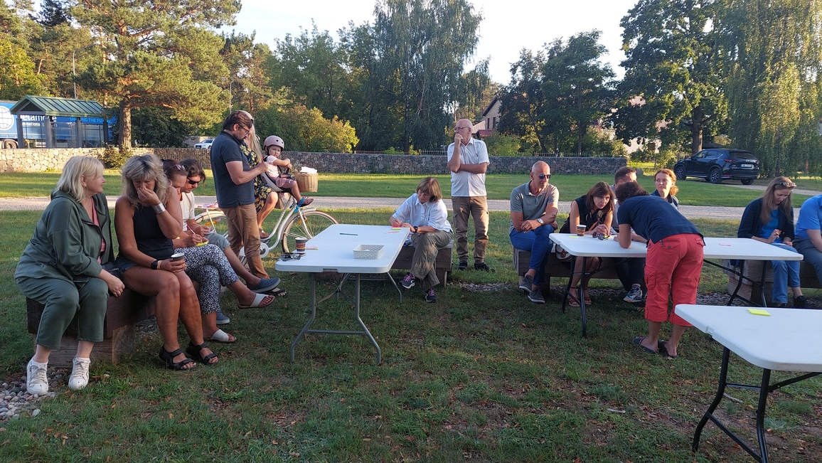
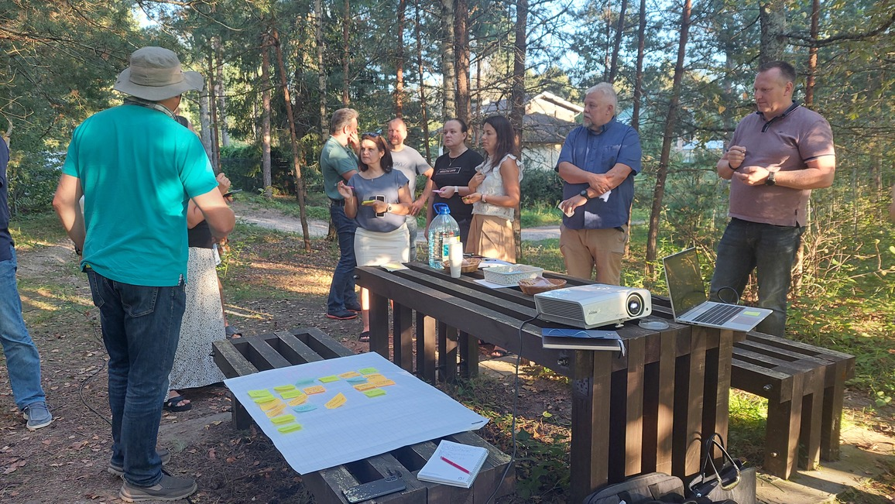
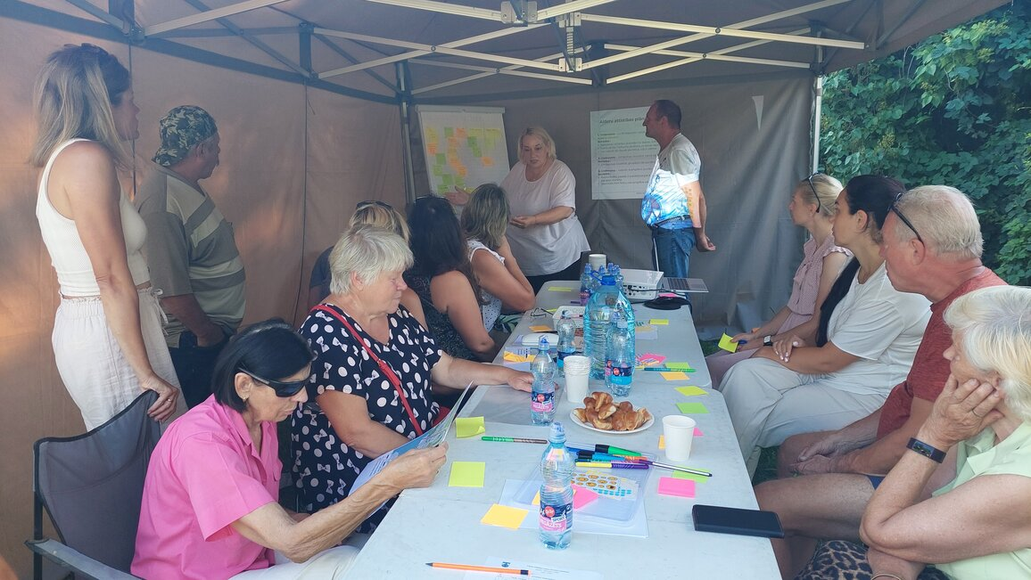
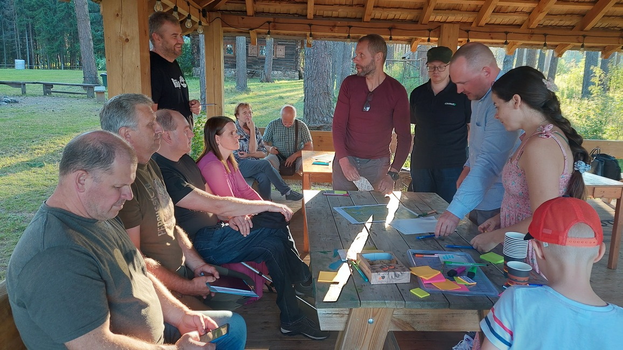
Ciemu attīstības plānu izstrādes process
plānu izstrāde tika uzsākta 2024. gada maijā un turpinās 2025. gadā
2024. gadā tika noorganizētas 18 klātienes tikšanās katra ciema teritorijā

Slide 17
Ciemu attīstības plānu izstrādes process
+ Garupes ciemam 2020.gadā bija izstrādāts ciema attīstības plāns
+ Sabiedrība mazos ciemos ir aktīva, vēlas iesaistīties sava ciema attīstībā
+ Ciemu attīstības plānu izstrādes sanāksmēs organizēja Attīstības un plānošanas nodaļa, bet sanāksmēs ar informāciju dalījās arī citas struktūrvienības un uzņēmumi – Teritorijas plānošanas nodaļa, SIA «Ādažu ūdens», pašvaldības aģentūra, vadība
+ Ciemu attīstības plānu izstrādes jaunumiem pašvaldības mājas lapā izveidota atsevišķa sadaļa
+ Tikšanās tika organizētas klātienē, tieši ciemos, vakarpusē
+ Sanāksmēs iedzīvotāji izrunā tos jautājumus, kas viņiem ir aktuāli
- Sabiedrība pilsētā un lielajos ciemos ir mazaktīva
- Tikai atsevišķos ciemos ir telpas, kur kopienas var sanākt kopā
- Daļā ciemu iedzīvotāji atnāk, lai izteiktu neapmierinātību par visām tēmām, kas viņiem nepatīk

Slide 18
Ciemi, «ciemi» un novada teritorijas plānojums
Visa novada teritorija iepriekšējos plānošanas periodos ir sadalīta «ciemos» (izņemot mežus un ūdeņus), ciemi neatbilst MK noteikumos noteiktajiem kritērijiem
Ja tiktu realizēti visi izstrādātie detālplānojumi, tad paredzamais iedzīvotāju skaits novadā pieaugtu vismaz trīskārtīgi
Ciemu statuss un attīstība netika saistīta ar esošo un plānoto infrastruktūru (pakalpojumu pieejamība, ūdenssaimniecības aglomerācijas u.c.)
Rezultāts - stihiska apbūves izplešanās
Ādažu novada jaunajā teritorijas plānojumā paredzēts izslēgt no ciemu un arī Ādažu pilsētas teritorijām neapbūvētas lauksaimniecības teritorijas, vairākās teritorijās mainīt teritorijas plānojumā funkcionālo zonējumu no savrupmāju apbūves uz lauksaimniecības un mežu zemēm samazinot dabas pamatnes transformēšanu apbūvei

Slide 19
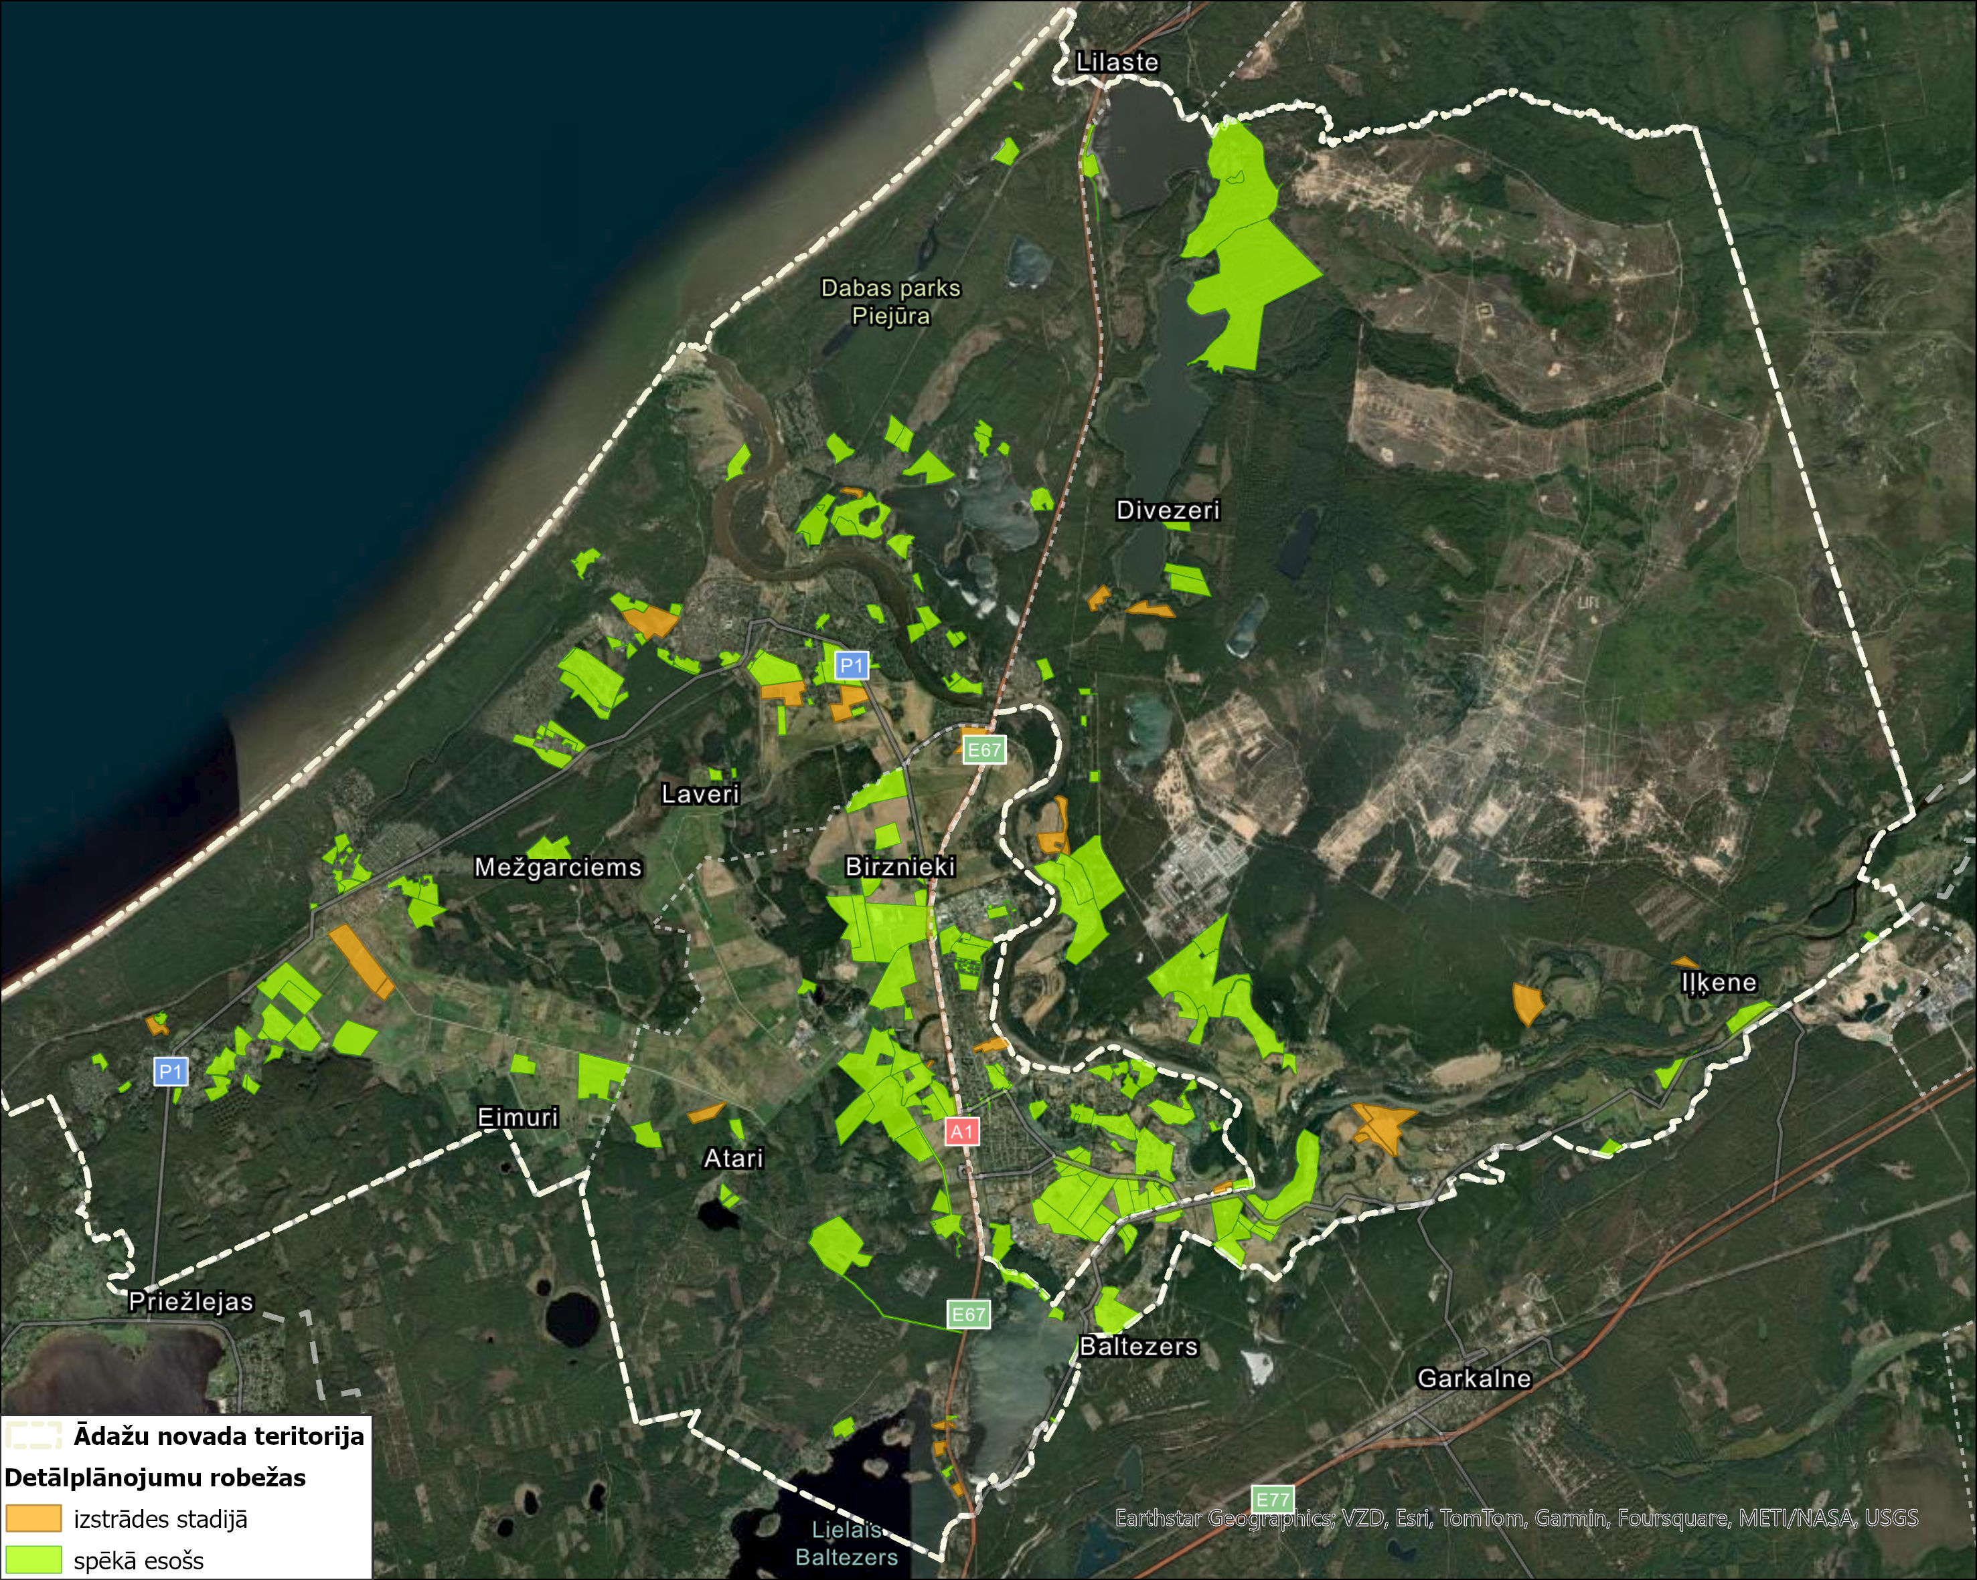
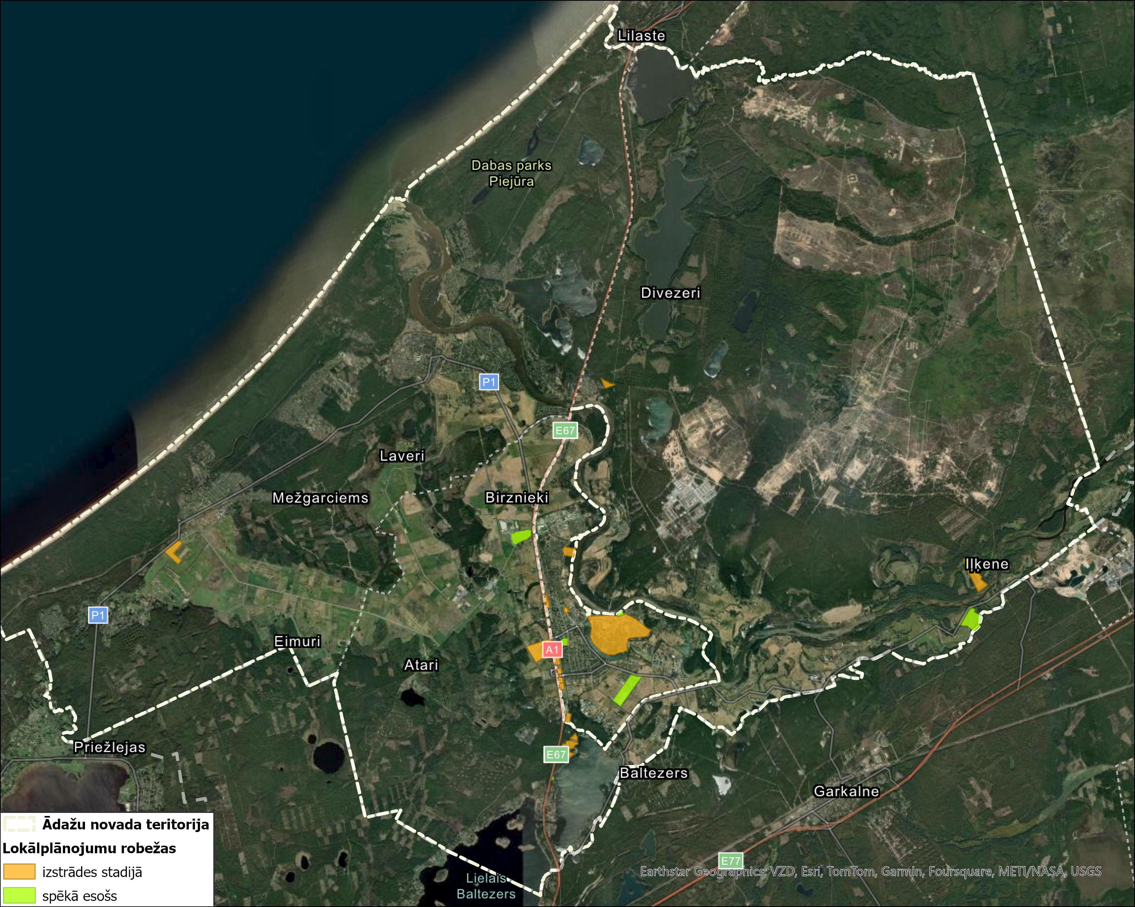
Detālplānojumu
un
lokālplānojumu teritorijas

Slide 20
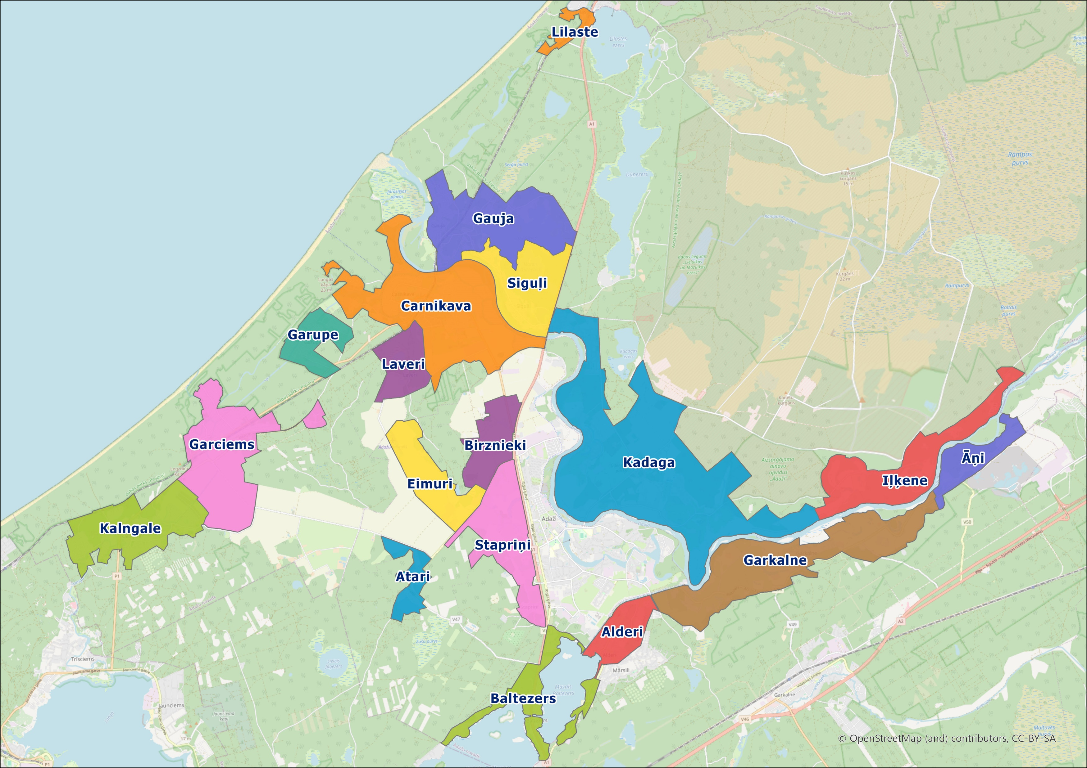
Esošā un paredzētā teritoriju struktūra novada teritorijas plānojumā

Slide 21
Noslēgumam
Kopienu darbs
Ciemu attīstības plānu izstrādes aktivitātes ir veids kā pilnveidot komunikāciju ar vietējām kopienām, vairāk iedziļināties konkrētās teritorijas problēmu jautājumos, kā arī apmainīties ar citu svarīgu informāciju, kas varētu būt aktuāla konkrētajai kopienai
Infrastruktūra
Svarīgi - sociālo tīklošanās centru esamība: kopienu centri, skolas, kultūras nami, bibliotēkas un citas sociāli brīvi pieejamas vietas
Katrā no kopienām nepieciešams veidot sociālās tīklošanās vietas
Teritorijas plānošana
Teritorijas plānojumu izstrāde ir viena no iespējām - ciemus kā plānošanas teritorijas
konvertēt ciemos, kā pilnvērtīgas / labas apdzīvotās vietas (vismaz 2 pamatfunkcijas)

Slide 22
paldies par uzmanību!
inga.perkone@adazunovads.lv indra.murzina@adazunovads.lv peteris.skinkis@lu.lv

